Slide 1
Python金融大数据分析
金融数据挖掘之爬虫技术进阶
哈尔滨工业大学经济与管理学院
黄莹莹

Slide 2
1. 爬虫技术进阶
——IP代理简介
1.1 IP代理的工作原理
1.2 IP代理的使用方法

Slide 3
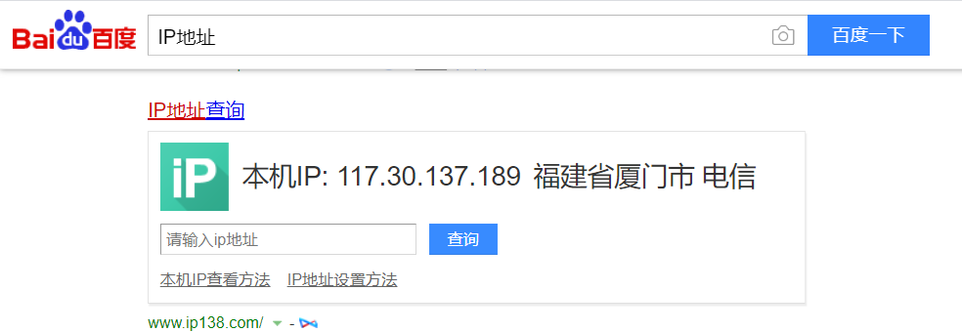
1.1 IP代理简介——工作原理
IP地址是什么？
通俗来说，就是你所用网络的身份证号码
一般来说，固定网络下的IP地址是不变的。

Slide 4
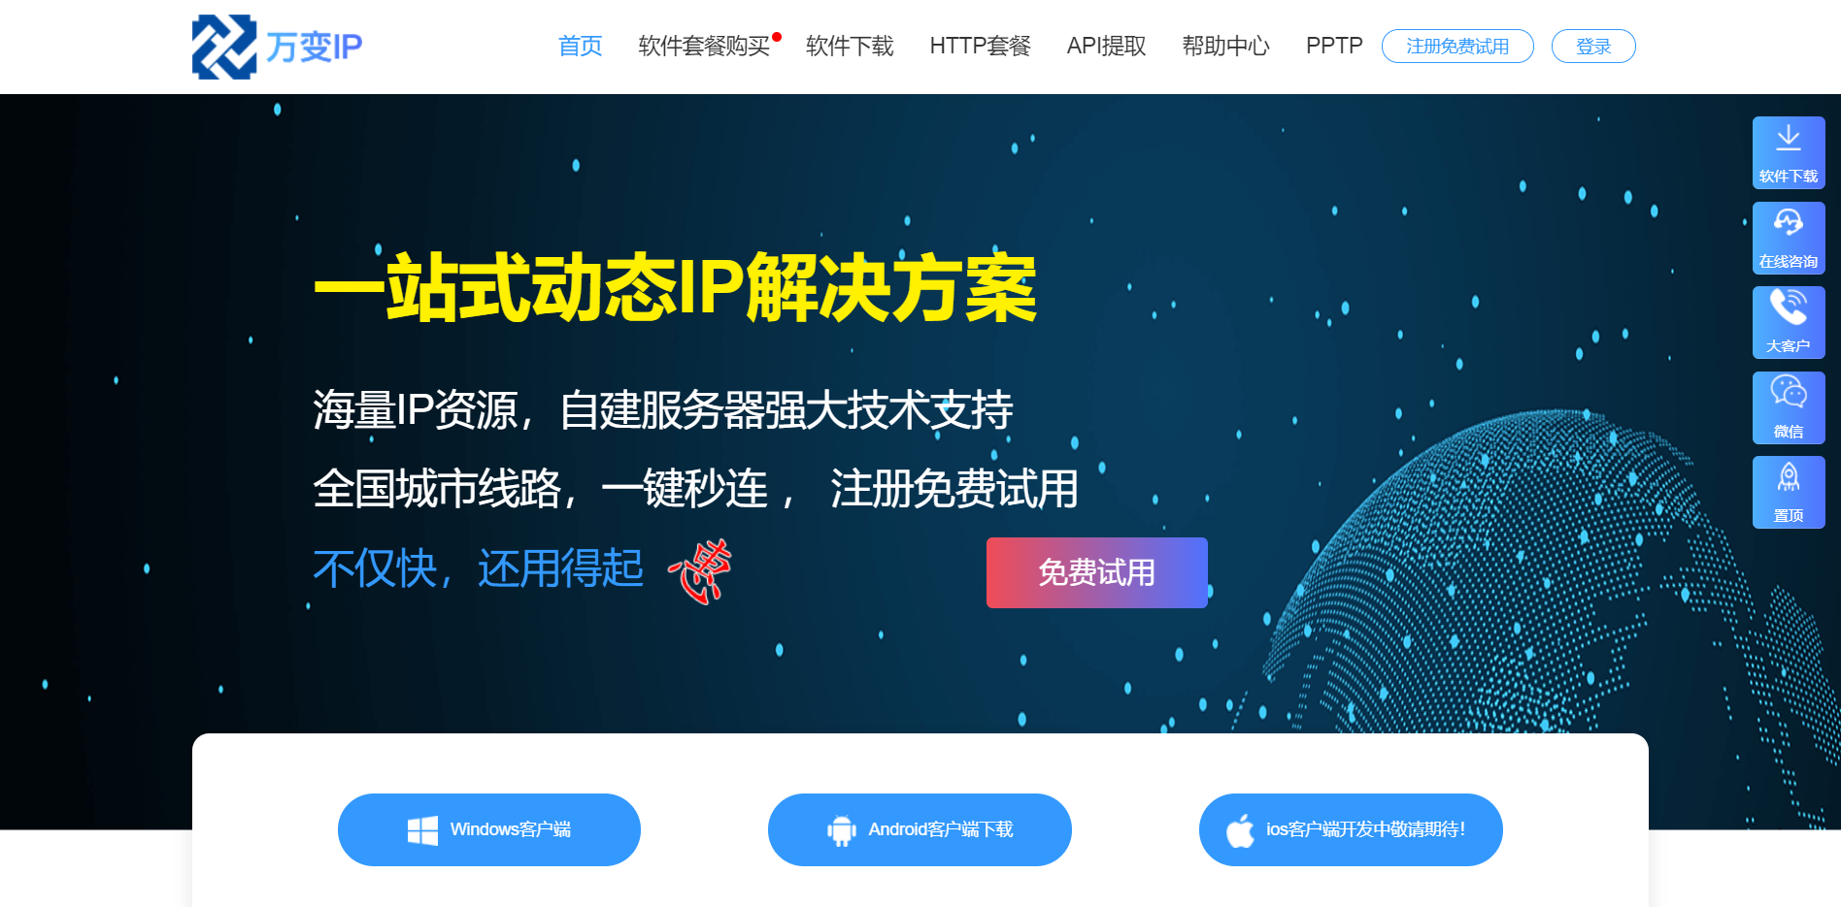
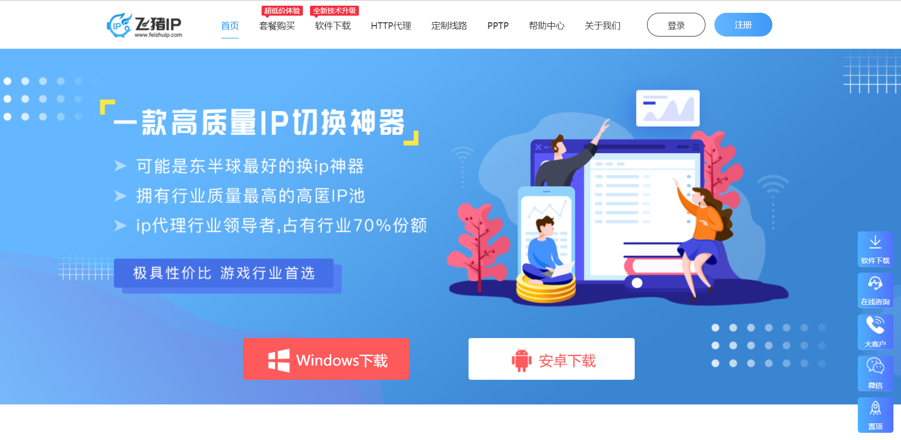
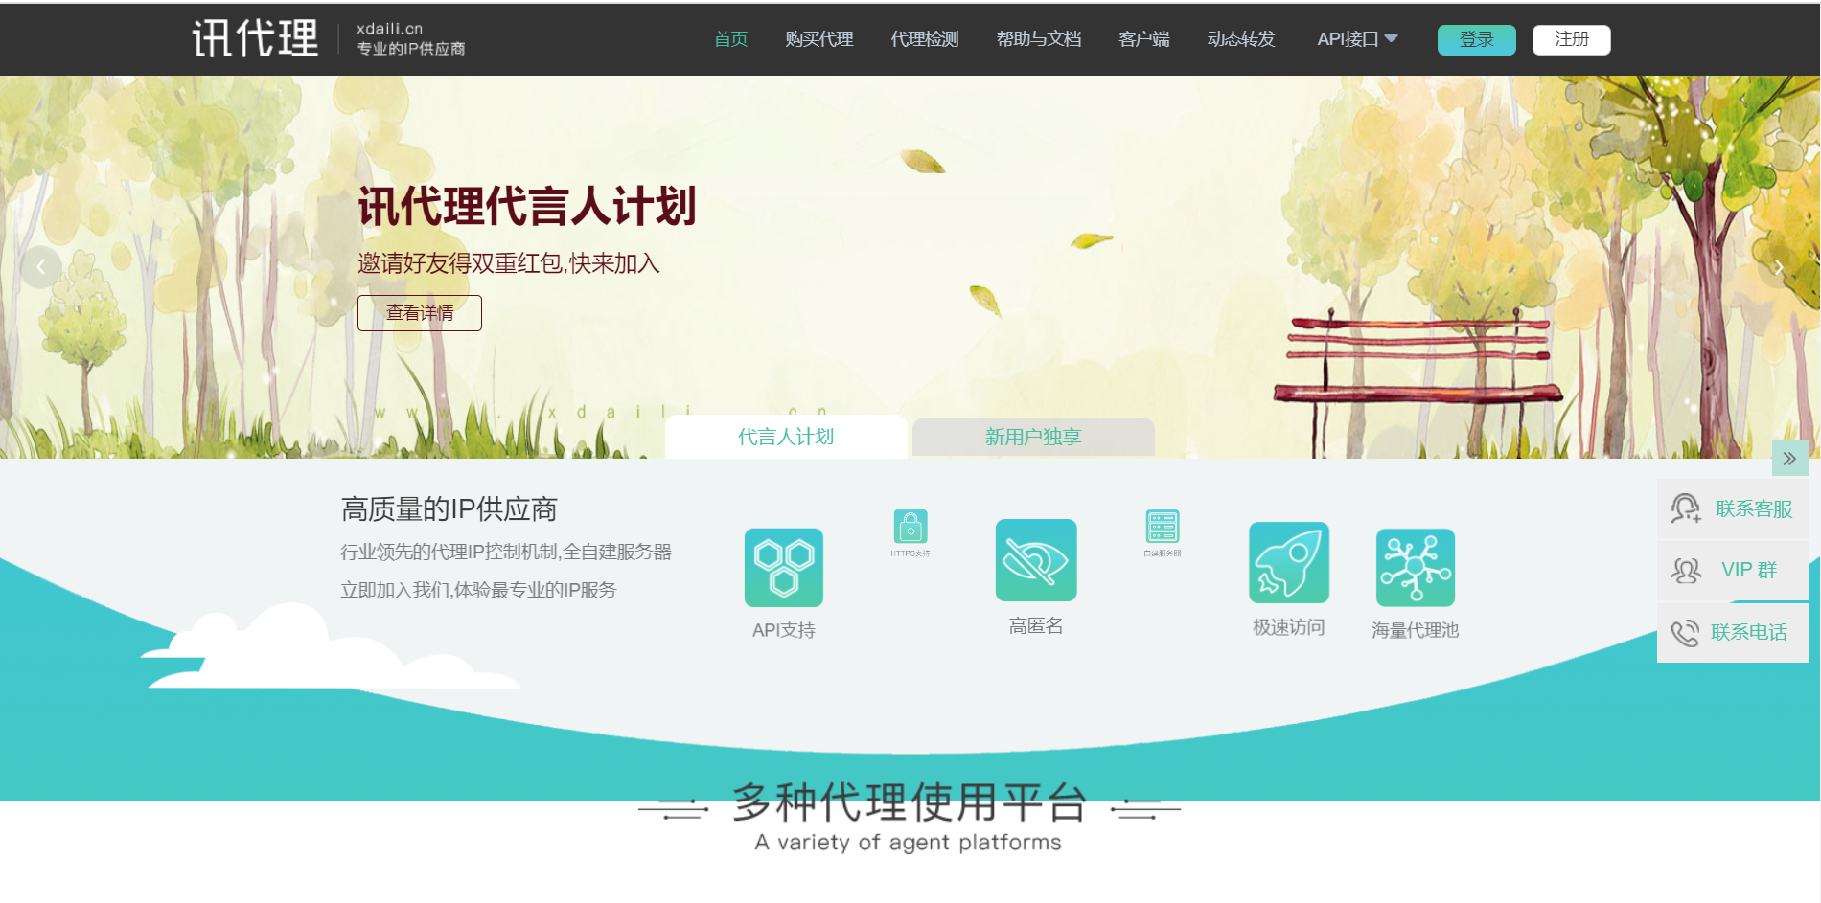
1.1 IP代理简介——工作原理
IP代理是什么？
通俗来说，就是IP地址的伪装。
IP代理池：IP代理服务商所拥有的海量的IP地址。

Slide 5
1.2 IP代理简介——使用方法
IP代理的使用基础
import requests
proxy = 'IP代理地址'
proxies = {"http": "http://"+proxy, "https": "https://"+proxy}
url = 'https://httpbin.org/get'
res = requests.get(url, proxies=proxies).text
print(res)
# 引入requests库
# 注意IP地址需要自己购买并替换
# 配置IP代理地址
# 设置网址为url
# 获得网址url源代码
# 输出网址url源代码信息

Slide 6
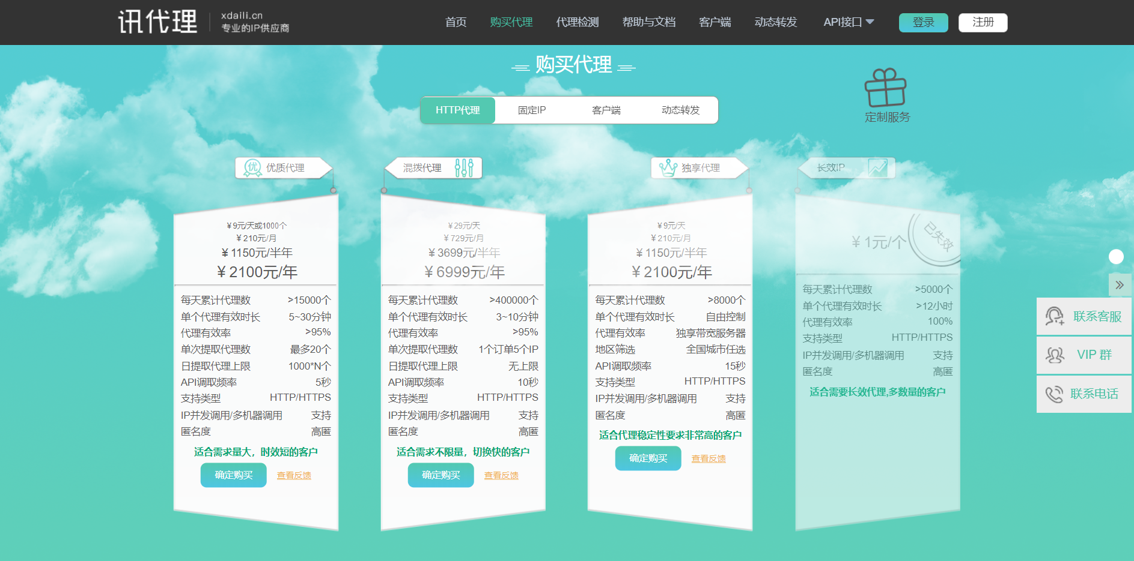
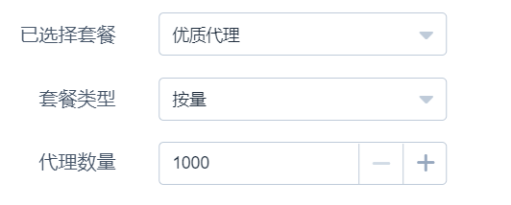
1.2 IP代理简介——使用方法
IP代理的使用实战
讯代理的官方地址：http://www.xdaili.cn

Slide 7
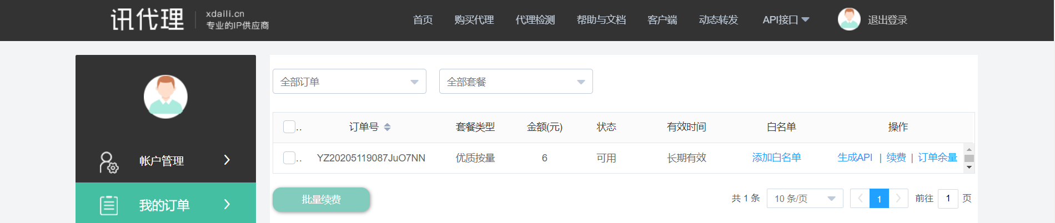
1.2 IP代理简介——使用方法
IP代理的使用实战
如何使用讯代理
第一步：登录账号后，单击右上角的头像进入个人中心。
第二步：在左侧单击“我的订单”选项，在右侧界面中可以看到购买的订单。
第三步：单击“生成API”链接，进入生成API的新界面

Slide 8
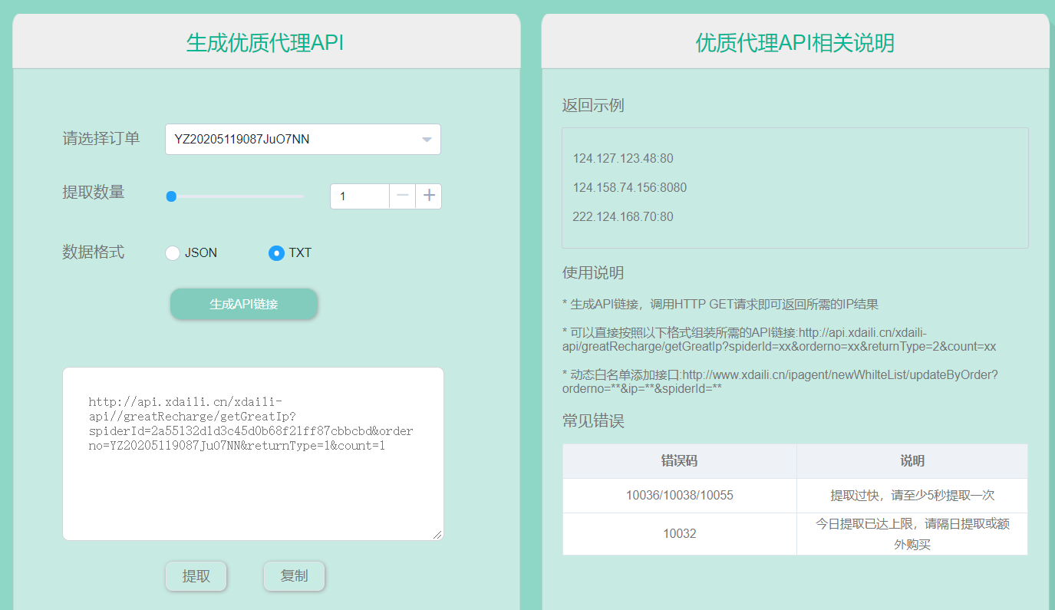
1.2 IP代理简介——使用方法
IP代理的使用实战
如何使用讯代理
第四步：在弹出的生产API页面中选择所购买的订单。
第五步：设置“提取数量”为1。
第六步：在“数据格式”选项组中单击“TXT”单选按钮。
第七步：单击“生成API链接”按钮。
第八步：单击“复制”按钮，将API链接复制下来。

Slide 9

125.106.156.12:46281
125.106.156.12:46281
125.106.156.12:46281
125.106.156.12:46281
125.106.156.12:46281
1.2 IP代理简介——使用方法
IP代理的使用实战
如何使用讯代理
复制API连接后，可以把链接粘贴到浏览器的地址栏中并打开进行简单测试。
import requests
proxy =
proxies = {"http": "http://"+proxy, "https": "https://"+proxy}
url = 'https://httpbin.org/get'
res = requests.get(url, proxies=proxies).text
print(res)
# 引入requests库
# 更新后的IP地址
# 配置IP代理地址
# 设置网址为url
# 获得网址url源代码
# 输出网址url源代码信息
'125.106.156.12:46281'

Slide 10
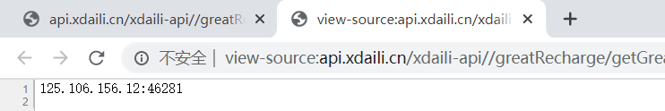
125.106.156.12:46281
125.106.156.12:46281
125.106.156.12:46281
125.106.156.12:46281
125.106.156.12:46281
1.2 IP代理简介——使用方法
IP代理的使用实战
从API链接的网页源代码中提取IP代理地址
第二行为空行
proxy = requests.get('API链接').text
proxy = proxy.strip()
# 输出API链接的源代码信息
# 去除源代码中的换行符和空格

Slide 11
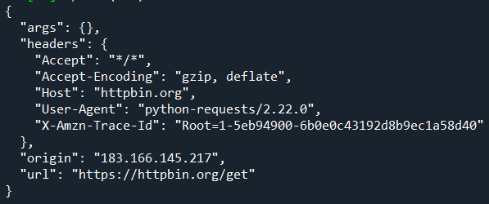
1.2 IP代理简介——使用方法
IP代理的使用实战
import requests
proxy = requests.get('API链接').text
proxy = proxy.strip()
proxies = {"http": "http://"+proxy, "https": "https://"+proxy}
url = 'https://httpbin.org/get'
res = requests.get(url, proxies=proxies).text
print(res)
# 引入requests库
# 输出API链接的源代码信息
# 去除源代码中的换行符和空格
# 配置IP代理地址
# 设置网址为url
# 获得网址url源代码
# 输出网址url源代码信息

Slide 12
2.1 网络数据挖掘的难点
2.2 模拟浏览器ChromeDriver
2.3 Selenium库的安装
2.4 Selenium库的使用
2. 爬虫技术进阶
——Selenium库

Slide 13
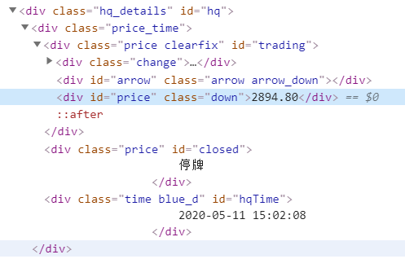
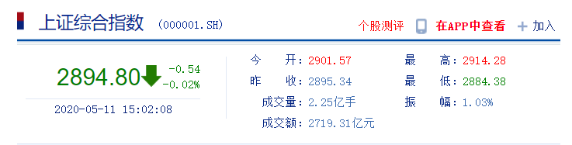
2.1 Selenium库——网络数据挖掘的难点
爬虫技术的一大难题
获取网页“真正”的源代码，或者说数据挖掘需要的源代码十分困难
原因：网页是动态渲染出来的，而通过常规爬虫手段获取的则是未经渲染的信息。
F12键

Slide 14
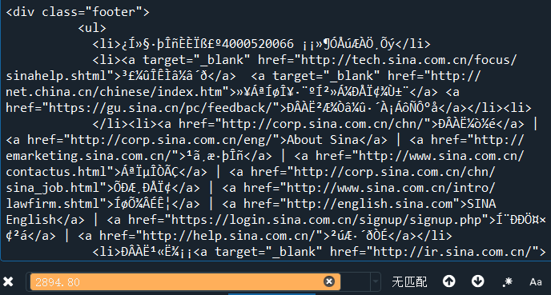
2.1 Selenium库——网络数据挖掘的难点
爬虫技术的一大难题
获取网页“真正”的源代码，或者说数据挖掘需要的源代码十分困难
原因：网页是动态渲染出来的，而通过常规爬虫手段获取的则是未经渲染的信息。
Python爬取
Notes:
。

Slide 15

2.1 Selenium库——网络数据挖掘的难点
爬虫技术的一大难题
通过F12键可以看到的内容，为什么用Python却爬取不到呢？
原因：通过F12键看到的其实是网页动态渲染后的内容，它能够被常规手段爬取的信息很有限。
快速验证的办法：在网页上右击，然后选择“查看网页源代码”命令，是否有显示通过F12键能看到的内容。

Slide 16
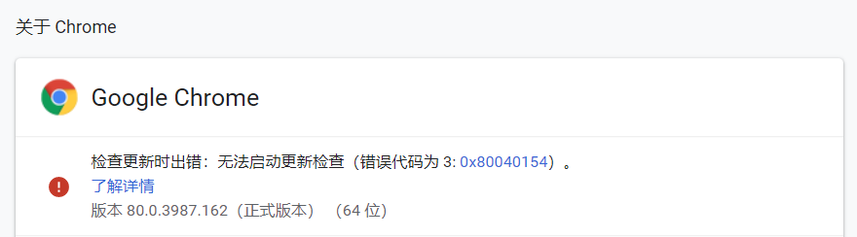
2.2 Selenium库——模拟浏览器ChromeDriver
安装谷歌浏览器并查看版本号
谷歌浏览器的官方下载地址：https://www.google.cn/chrome/
查看版本号：单击谷歌浏览器右上角的菜单按钮，在弹出的菜单底部选择“帮助>关于Google Chrome”命令。

Slide 17
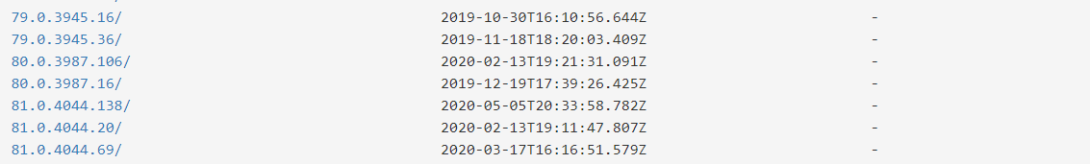
2.2 Selenium库——模拟浏览器ChromeDriver
ChromeDriver下载
ChromeDriver的官方下载地址：
https://sites.google.com/a/chromium.org/chromedriver/downloads
ChromeDirver镜像网站地址：
http://npm.taobao.org/mirrors/chromedriver/

Slide 18

2.2 Selenium库——模拟浏览器ChromeDriver
ChromeDriver安装（以Windows为例）
第一步：按快捷键Win+R调出“运行”对话框，输入“cmd”，按Enter键。
第二步：在弹出的命令窗口中输入“where python”，按Enter键，会显示Python的安装路径。
第三步：打开Windows文件资源管理器，进入Python的安装路径，找到并打开Scripts文件夹。
第四步：将下载好的chromedriver_win32.zip解压，将得到的exe文件复制到Scripts文件夹。
第五步：再次打开命令窗口，输入“chromedriver”，按Enter键，如果显示类似下图所示信息，就说明ChromeDriver安装成功了。

Slide 19
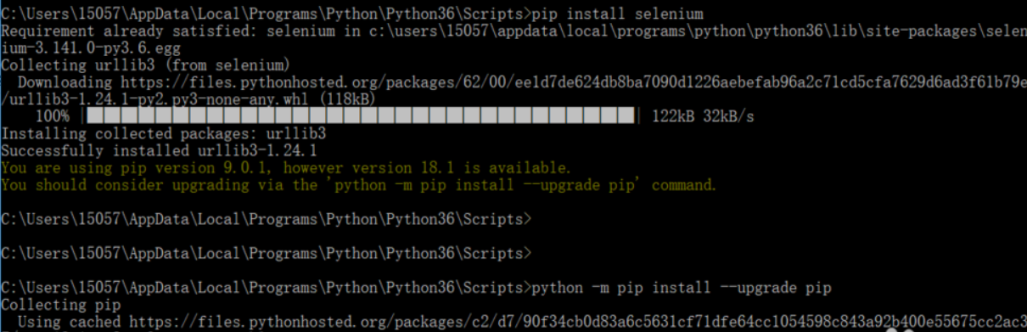
2.3 Selenium库——库的安装
pip安装法（以Windows为例）
第一步：按快捷键Win+R调出“运行”对话框，输入“cmd”，按Enter键。
第二步：在弹出的命令窗口中输入“pip install selenium”，按Enter键。

Slide 20
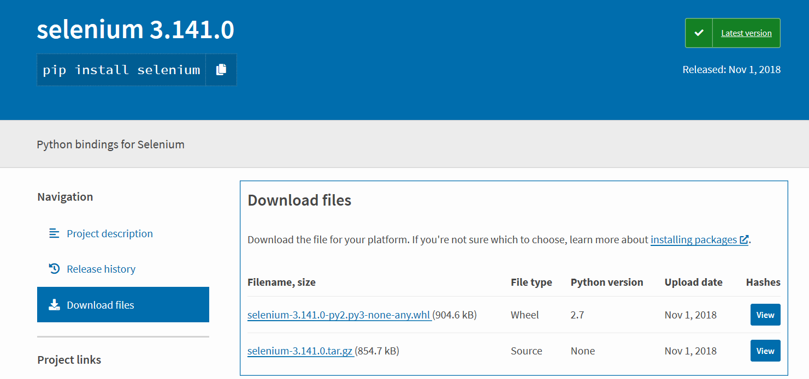
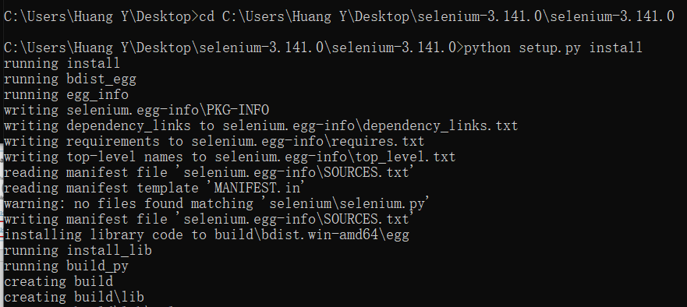
2.3 Selenium库——库的安装
手动安装法（以Windows为例）
第一步：从官网地址（https://pypi.org/project/selenium/）下载拓展名为gz的源码包。
第二步：下载后解压，按快捷键Win+R调出“运行”对话框，输入“cmd”，按Enter键。
第三步：在弹出的命令窗口中输入“cd 文件所在目录”，按Enter键。
第四步：在弹出的命令窗口中输入“python setup.py install”，按Enter键，进行安装。

Slide 21
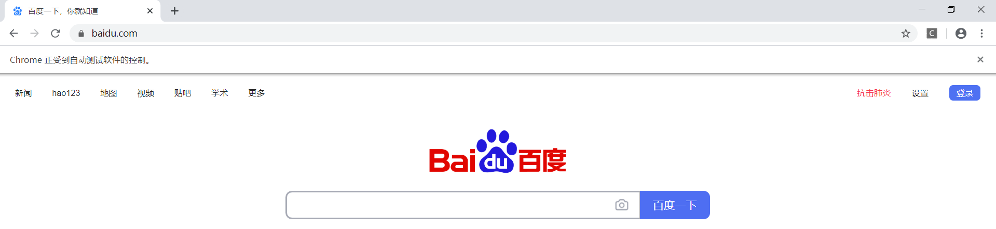
2.3 Selenium库——库的安装
小试牛刀
from selenium import webdriver
browser = webdriver.Chrome()
browser.get("https://www.baidu.com/")
# 从selenium库中引入webdriver功能
# 声明要模拟的浏览器是谷歌浏览器
# 访问百度网页

Slide 22
2.4 Selenium库——库的使用
网页基本操作
打开网页
from selenium import webdriver
browser = webdriver.Chrome()
browser.get("https://www.baidu.com/")
# 从selenium库中引入webdriver功能
# 声明要模拟的浏览器是谷歌浏览器
# 访问百度网页
关闭网页
browser.quit()
# 关闭网页
网页最大化
browser.maximize_window()
# 模拟浏览器窗口最大化

Slide 23
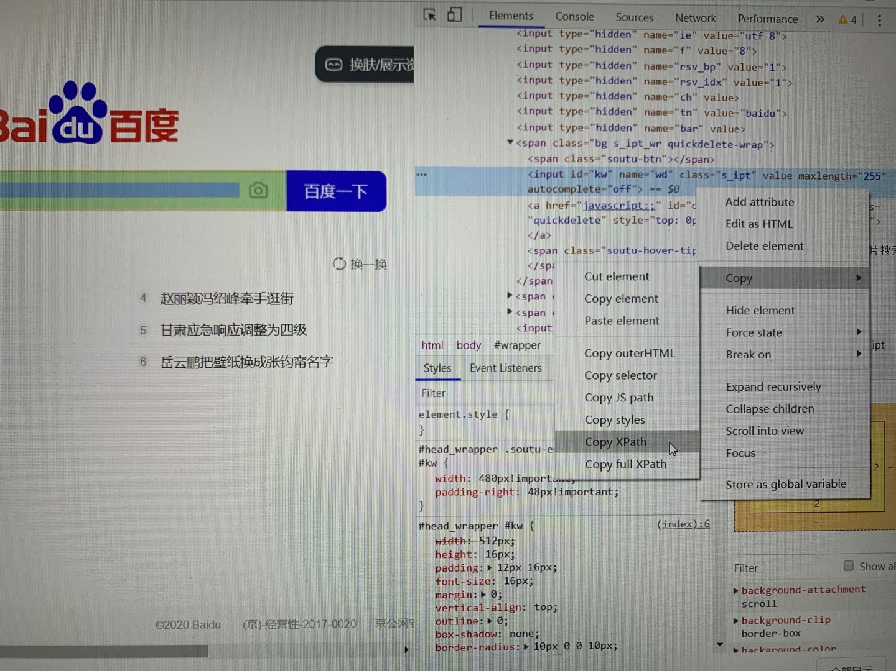
2.4 Selenium库——库的使用
查找元素模拟鼠标和键盘操作
XPath方法
browser.find_element_by_xpath('XPath内容')
# XPath的操作方法
定位到搜索框的XPath内容为：//*[@id="kw"]
定位到百度一下按钮的XPath内容为：//*[@id="su"]

Slide 24
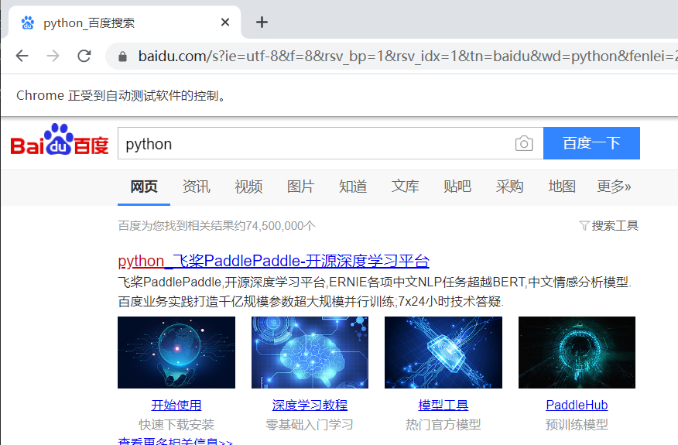
2.4 Selenium库——库的使用
查找元素模拟鼠标和键盘操作
XPath方法
from selenium import webdriver
browser = webdriver.Chrome()
browser.get("https://www.baidu.com/")
browser.find_element_by_xpath('//*[@id="kw"]').clear()
browser.find_element_by_xpath('//*[@id="kw"]').send_keys('python')
browser.find_element_by_xpath('//*[@id="su"]').click()
# 从selenium库中引入webdriver功能
# 声明要模拟的浏览器是谷歌浏览器
# 访问百度网页
# 清除搜索框默认文字
# 在搜索框输入
# 单击百度一下按钮

Slide 25
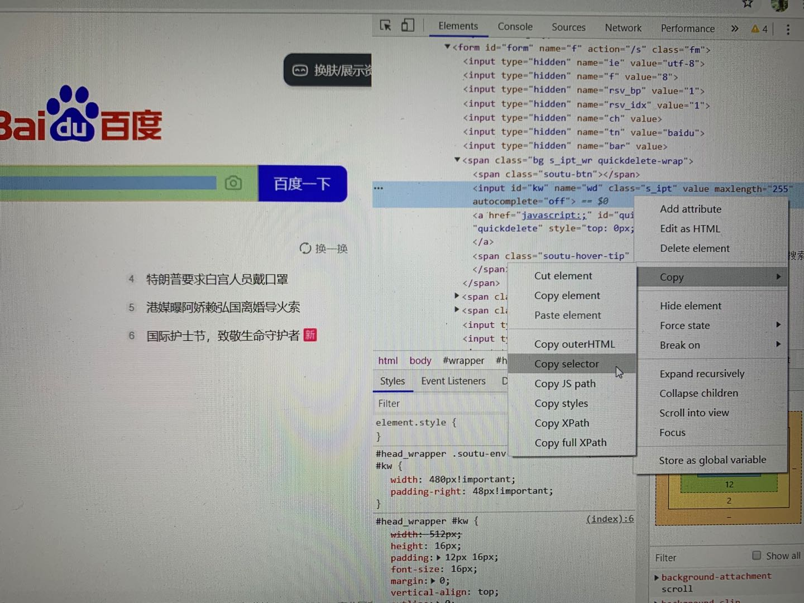
2.4 Selenium库——库的使用
查找元素模拟鼠标和键盘操作
css_selector方法
browser.find_element_by_css_selector('css_selector内容')
# css_selector的操作方法
定位到搜索框的css_selector内容为：#kw
定位到百度一下按钮的css_selector内容为：#su

Slide 26
2.4 Selenium库——库的使用
查找元素模拟鼠标和键盘操作
css_selector方法
练习：尝试运用css_selector方法在百度首页搜索框中输入“python”，并单击百度一下按钮进行搜索的操作。
from selenium import webdriver
browser = webdriver.Chrome()
browser.get("https://www.baidu.com/")
browser.find_element_by_css_selector('#kw').clear()
browser.find_element_by_css_selector('#kw').send_keys('python')
browser.find_element_by_css_selector('#su').click()
# 从selenium库中引入webdriver功能
# 声明要模拟的浏览器是谷歌浏览器
# 访问百度网页
# 清除搜索框默认文字
# 在搜索框输入
# 单击百度一下按钮

Slide 27
2.4 Selenium库——库的使用
获取网页真正的源代码
data = browser.page_source
print(data)
# 获取真正的网页源代码
# 输出源代码
如果是单击按钮跳转到新的网页，需要在单击按钮后等待几秒再获取源代码。
import time
time.sleep(3)
# 引入time库
# 停止运行代码3秒
如果是直接访问网址，通常不需要等待。

Slide 28
2.4 Selenium库——库的使用
获取网页真正的源代码
跳转网址获取源代码
from selenium import webdriver
import time
browser = webdriver.Chrome()
browser.get("https://www.baidu.com/")
browser.find_element_by_xpath('//*[@id="kw"]').send_keys('python')
browser.find_element_by_xpath('//*[@id="su"]').click()
time.sleep(3)
data = browser.page_source
print(data)
# 从selenium库中引入webdriver功能
# 引入time库
# 声明要模拟的浏览器是谷歌浏览器
# 访问百度网页
# 在搜索框输入
# 单击百度一下按钮
# 停止运行代码3秒
# 获取真正的网页源代码
# 输出源代码

Slide 29
2.4 Selenium库——库的使用
获取网页真正的源代码
直接访问网址获取源代码
from selenium import webdriver
browser = webdriver.Chrome()
browser.get("https://www.baidu.com/s?&wd=python&ie=utf-8")
data = browser.page_source
print(data)
# 从selenium库中引入webdriver功能
# 声明要模拟的浏览器是谷歌浏览器
# 直接访问百度搜索python的网页
# 获取真正的网页源代码
# 输出源代码

Slide 30
2.4 Selenium库——库的使用
无界面浏览设置
Chrome Headless方法
chrome_options = webdriver.ChromeOptions()
chrome_options.add_argument('--headless')
browser = webdriver.Chrome(options=chrome_options)
# 谷歌浏览器选项
# 谷歌浏览器选项中添加headless内容
# 声明要模拟的浏览器是谷歌浏
览器，并添加headless内容

Slide 31
2.4 Selenium库——库的使用
无界面浏览设置
Chrome Headless方法（完整代码）
from selenium import webdriver
chrome_options = webdriver.ChromeOptions()
chrome_options.add_argument('--headless')
browser = webdriver.Chrome(chrome_options=chrome_options)
browser.get("https://www.baidu.com/s?&wd=python&ie=utf-8")
data = browser.page_source
print(data)
# 从selenium库中引入webdriver功能
# 谷歌浏览器选项
# 谷歌浏览器选项中添加headless内容
# 声明要模拟的浏览器是谷歌浏览器，
并添加headless内容
# 直接访问百度搜索python网页
# 获取真正的网页源代码
# 输出源代码

Slide 32
谢谢

